Slide 1
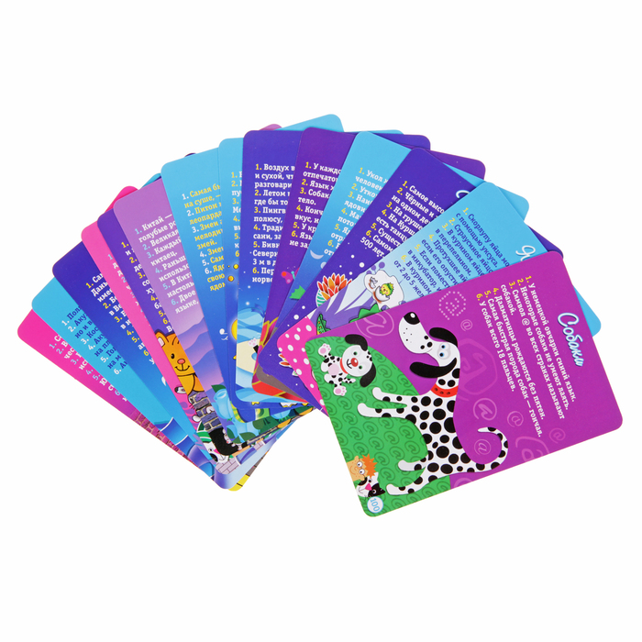
Игра «Верю - не верю» подготовила Иванова Д.В.

Slide 2
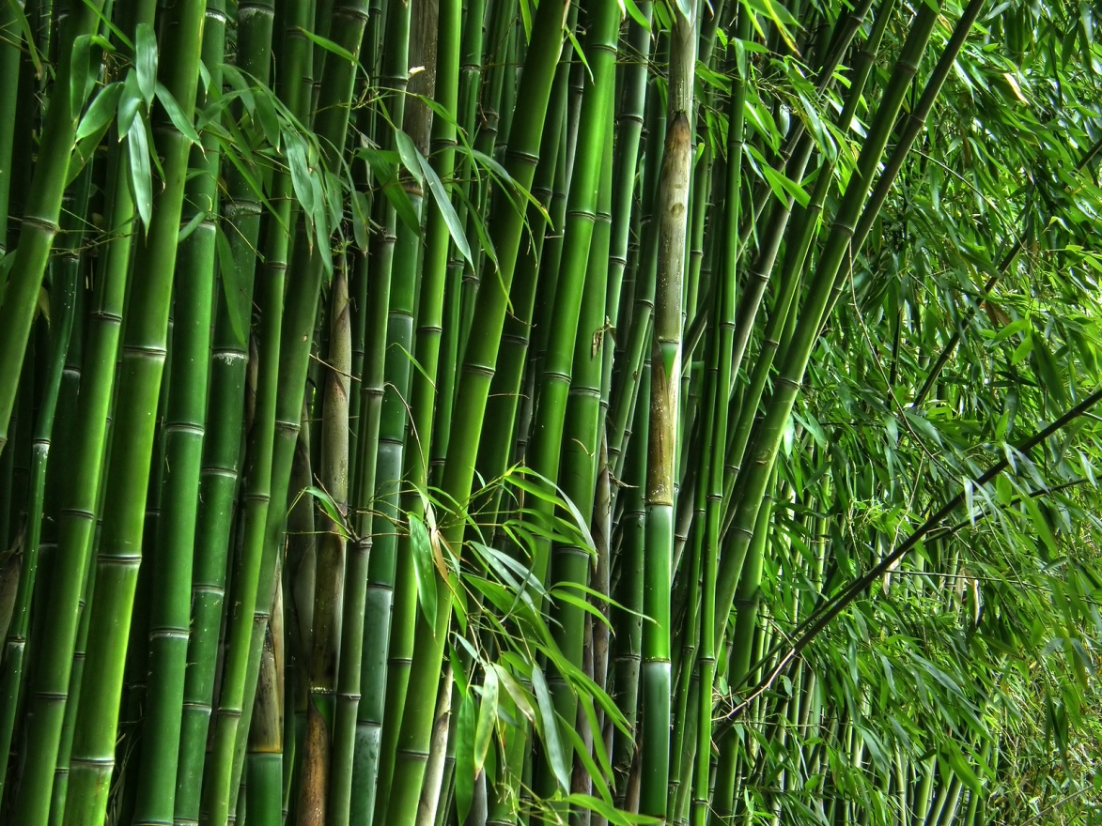
Верите ли вы, что самая высокая трава на планете - бамбук?

Slide 3

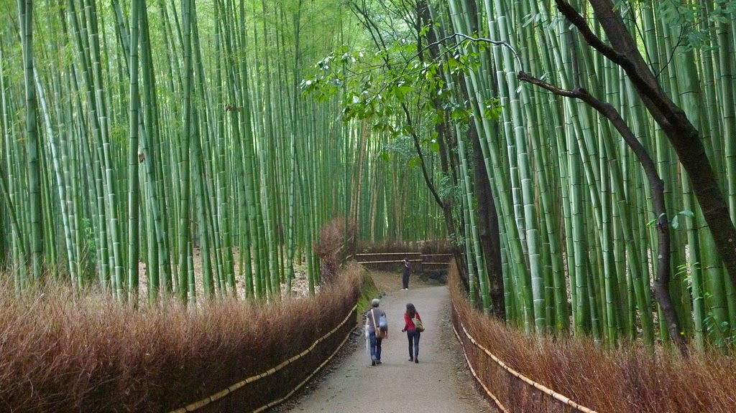
Бамбук- травянистое растение, достигает 30 метров в высоту. Растет в тропических и субтропических лесах.

Slide 4

Верите ли вы, что некоторые лягушки умеют летать?

Slide 5
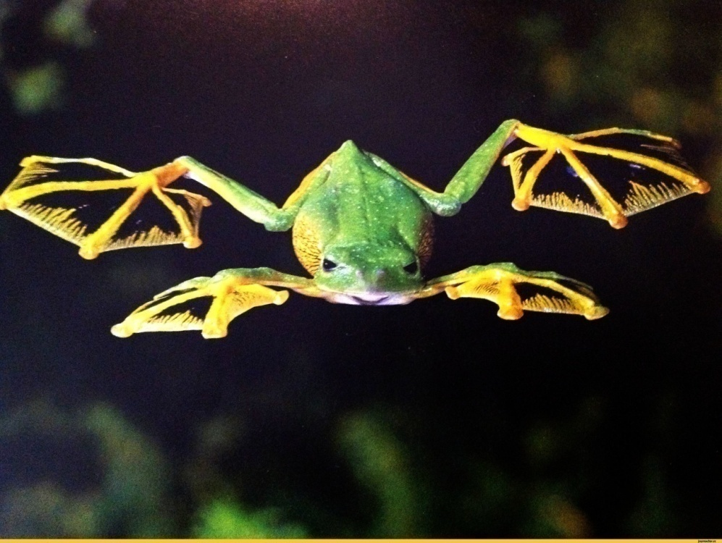
Обитают на деревьях в Юго-Восточной Азии. Между пальцами у летающих лягушек развиты широкие перепонки.
Прыгая с ветки на ветку, они при помощи этих перепонок могут перелетать расстояние
в 10—12 м.

Slide 6
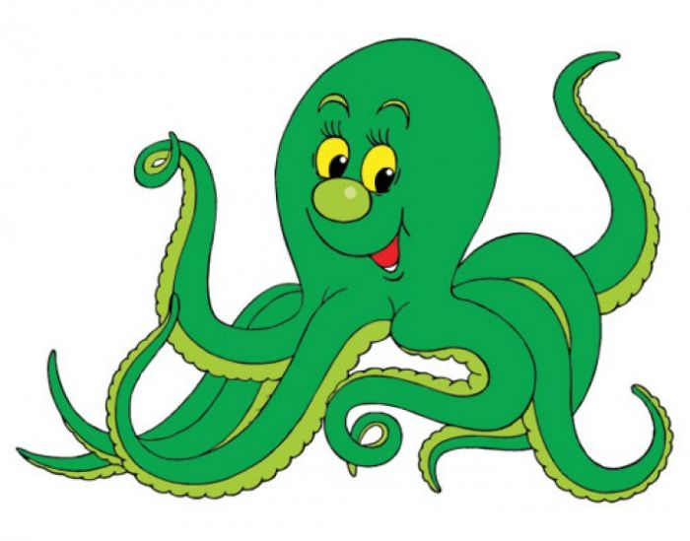
Верите ли вы, что кровь у осьминога зеленого цвета?

Slide 7

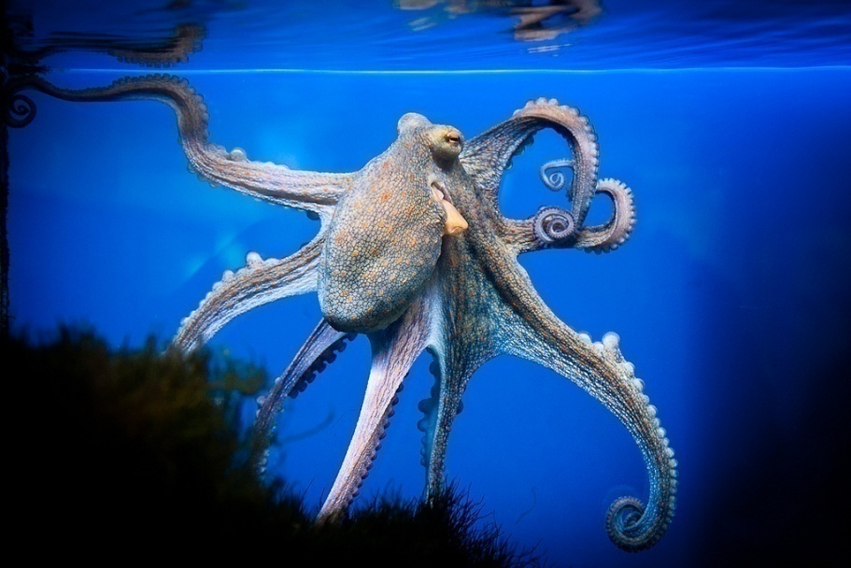
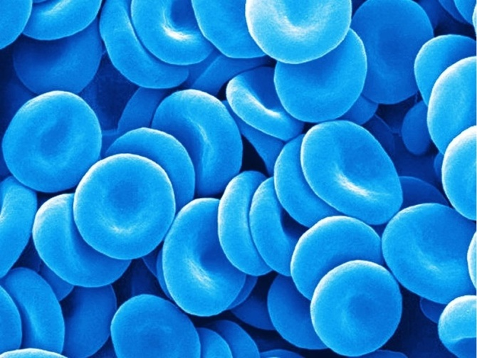
У осьминогов на самом деле голубая кровь. Вещество, которое отвечает за такой необычный цвет, позволяет им лучше приспосабливаться к окружающей среде.

Slide 8
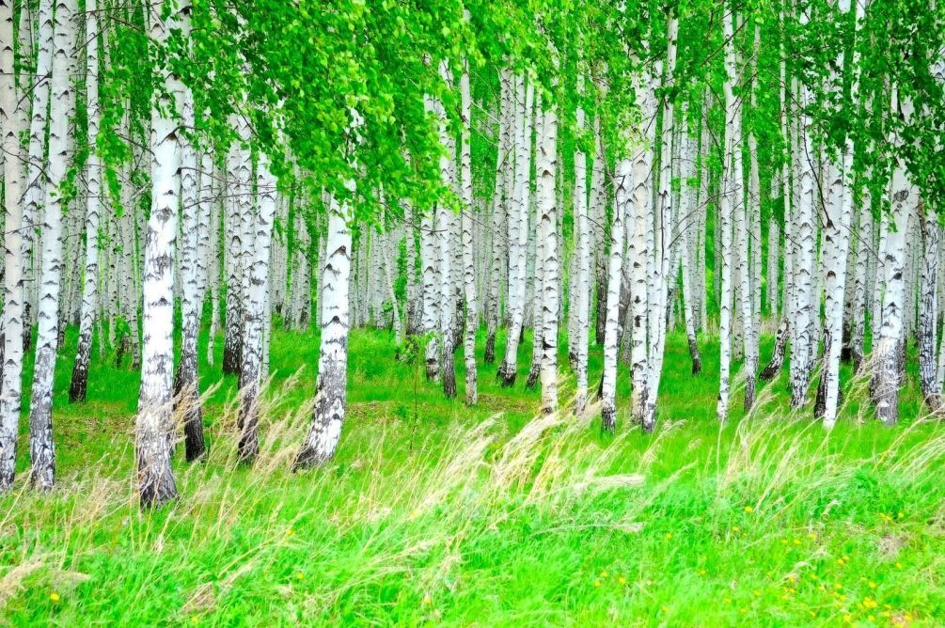
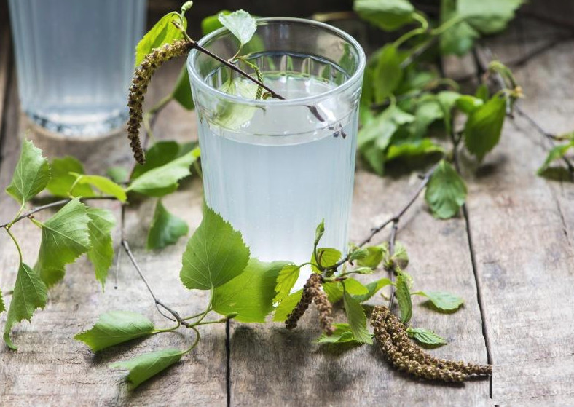
Верите ли вы, что самый сладкий древесный сок у березы?

Slide 9
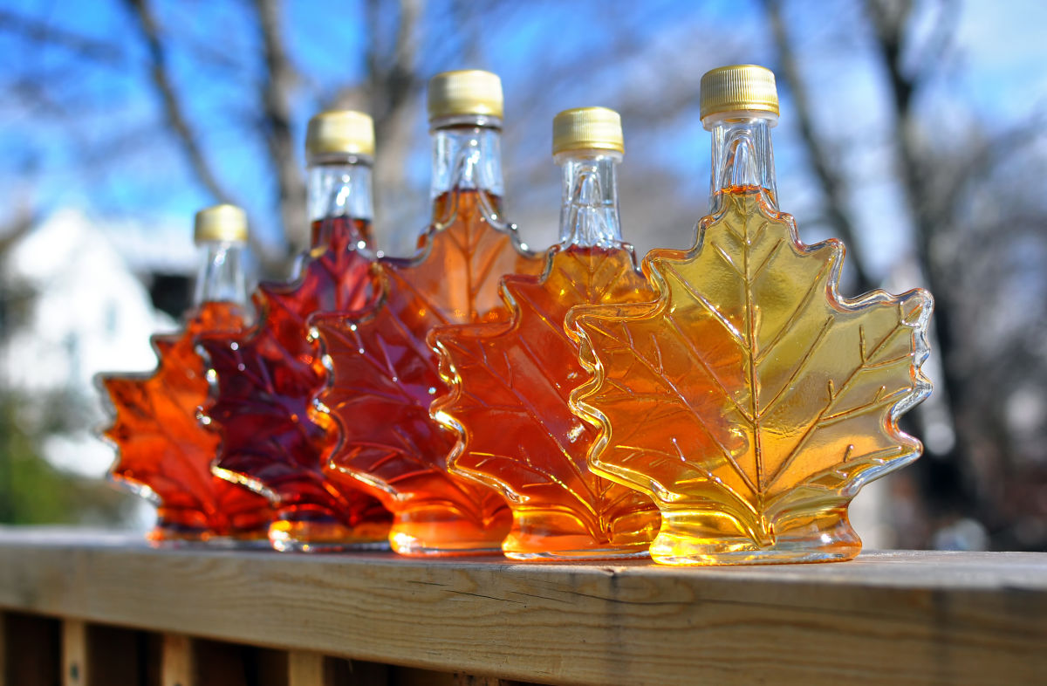
Самый сладкий сок на самом деле у клёна. Он богат витаминами и очень полезен для здоровья. Из сока можно делать кленовый сироп.

Slide 10
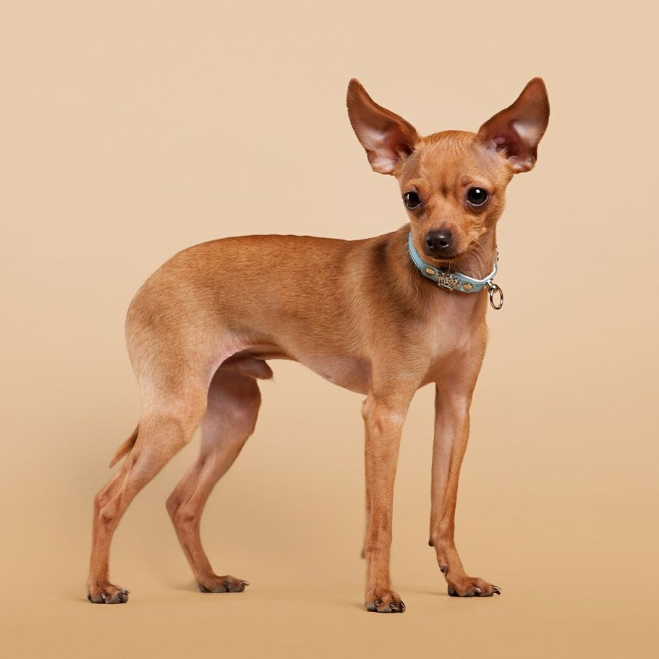
Верите ли вы, что собака породы тойтерьер самая маленькая в мире?

Slide 11
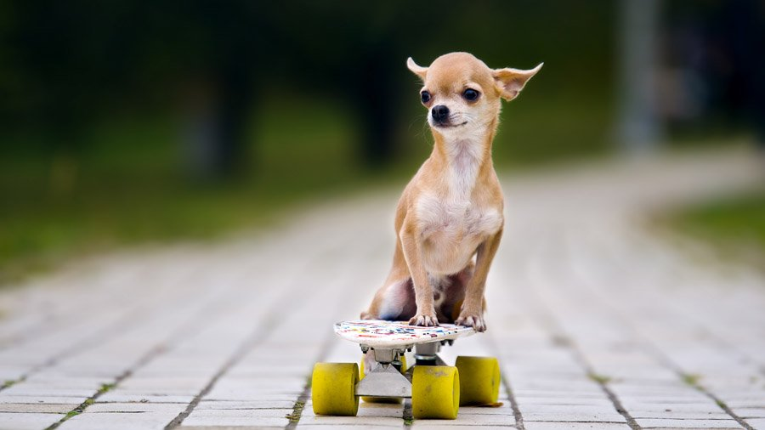
Самой миниатюрной в мире
считается собака породы чихуахуа

Slide 12
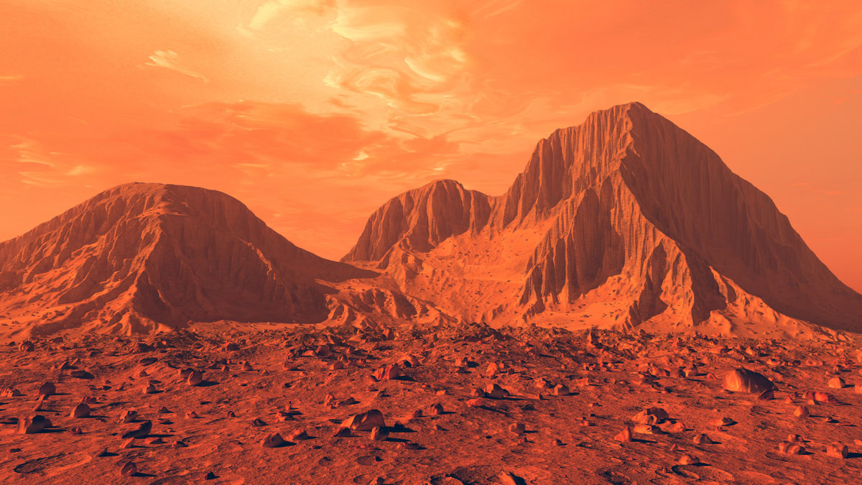
Верите ли вы, что на Марсе горы выше, чем на Земле?

Slide 13
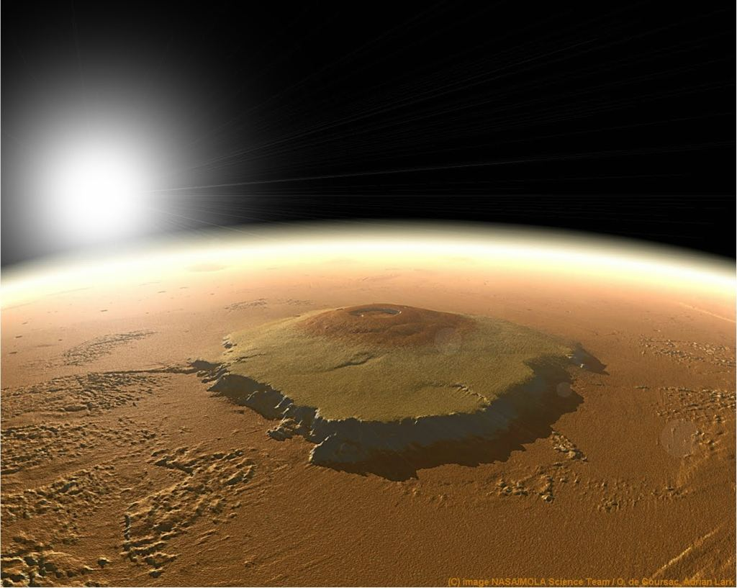
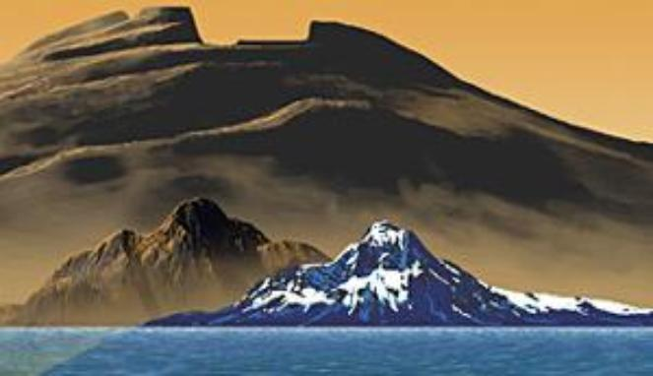
Самая высокая гора на Марсе –
вулкан Олимп высотой более
26 км. Высота нашего Эвереста
8848 м.

Slide 14
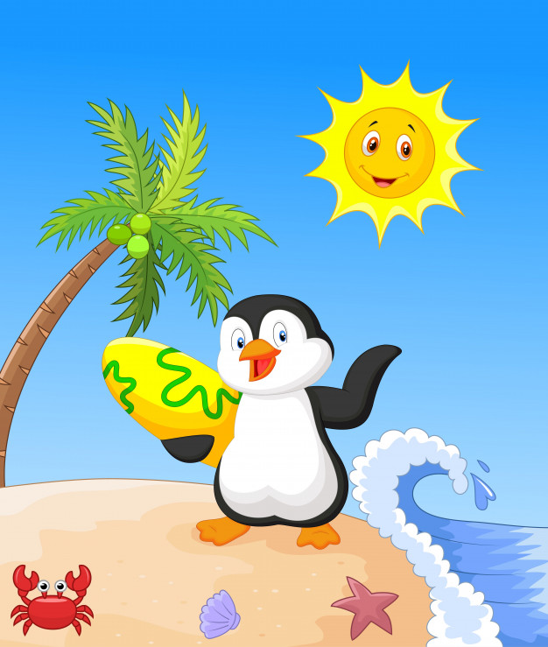
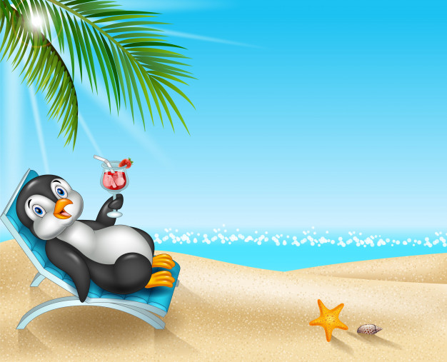
Верите ли вы, что пингвины могут жить в жарких странах?

Slide 15
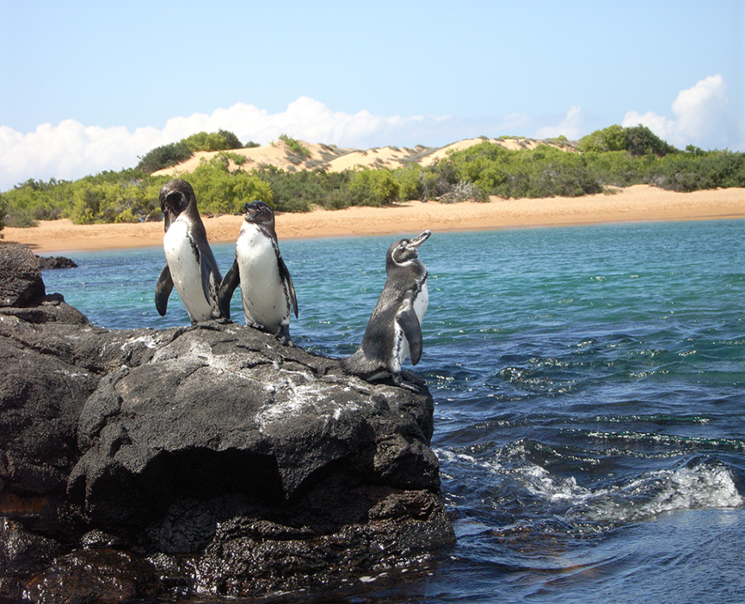
Галапагосский пингвин обитает всего в десятках километров от экватора: на Галапагосских
островах.
Температура воздуха в местах обитания колеблется в пределах от+18 до 28°С

Slide 16
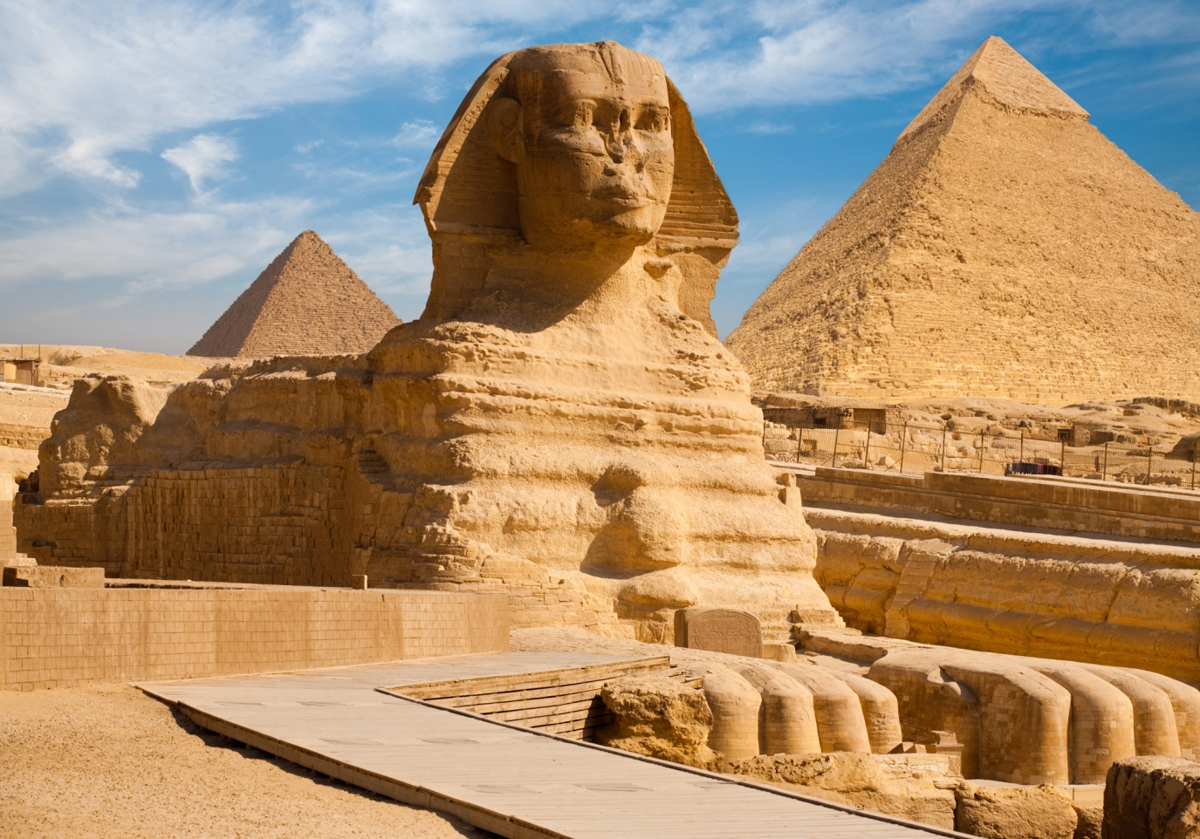
Верите ли вы, что первые бумажные деньги были изобретены в Египте?

Slide 17
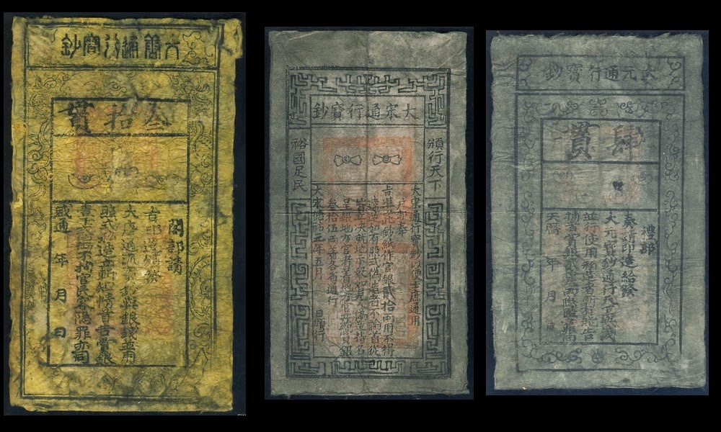
Первые бумажные деньги появились в средневековом Китае. Это первенство Китая объясняется тем, что сама бумага была изобретена именно в этой стране.

Slide 18
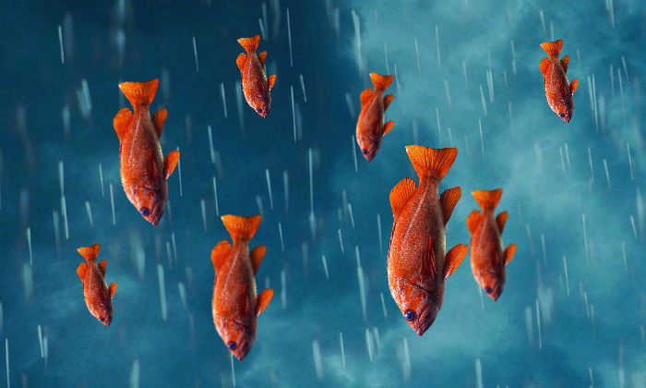
Верите ли вы, что дожди бывают не только их воды, но и из рыбы?

Slide 19
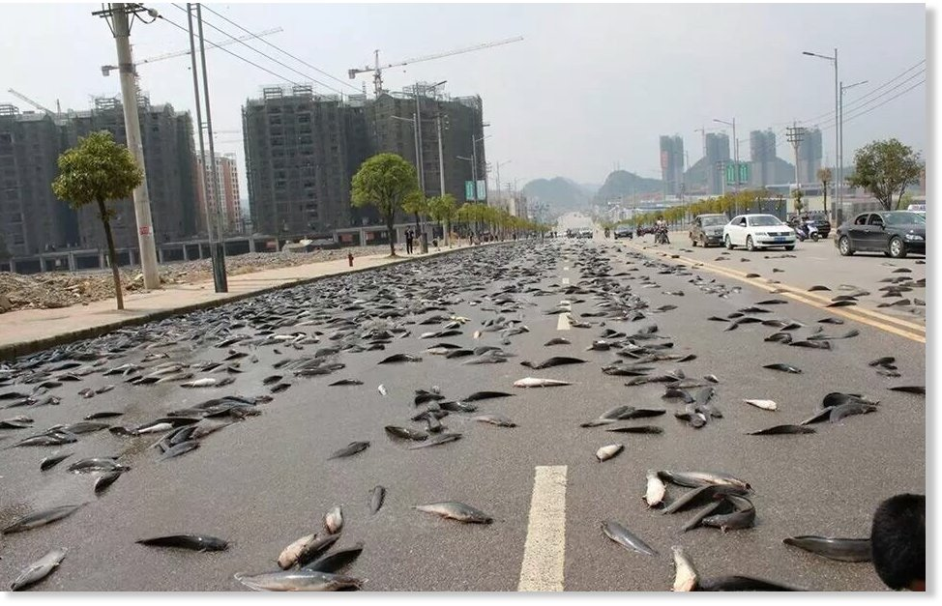
Это явление объясняется тем, что воду вместе с рыбой подхватывает водяное торнадо и переносит на большие расстояния, где и выпадают осадки в виде мелких и крупных рыб.

Slide 20
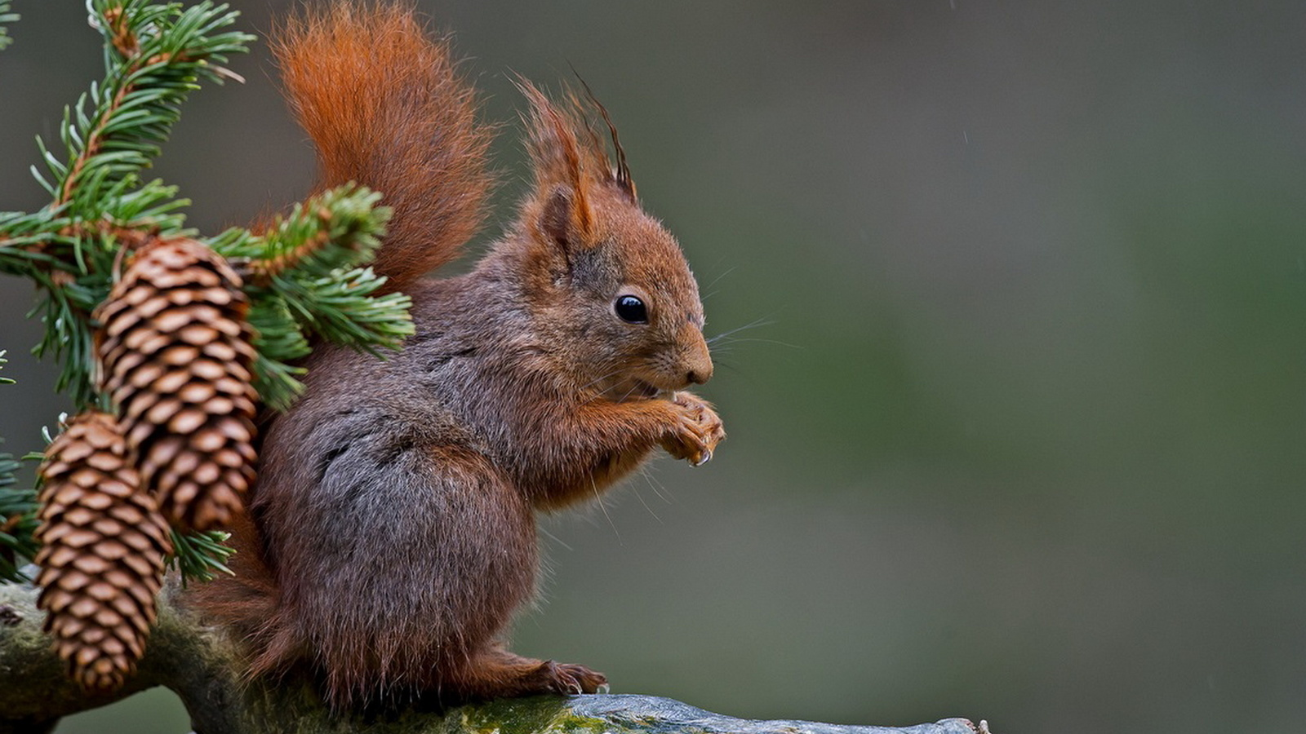
Верите ли вы, что белка может посадить дерево?

Slide 21
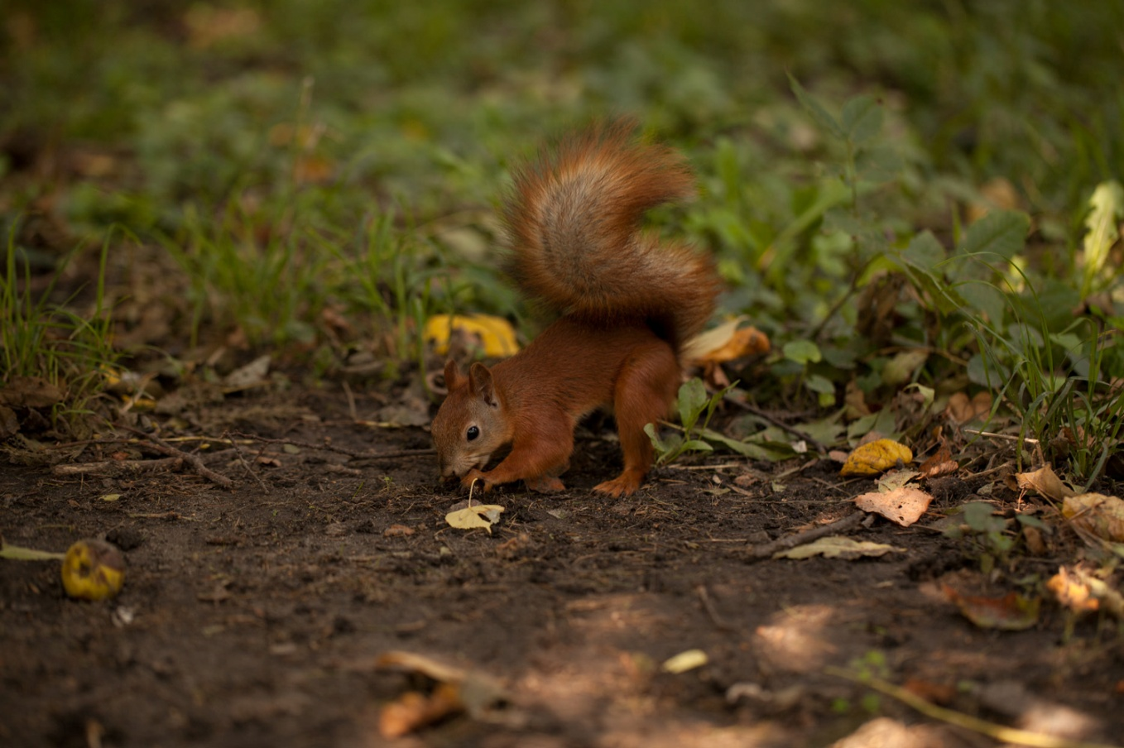
Ежегодно белки сажают тысячи деревьев, закапывая запасы в землю и забывая про них.

Slide 22
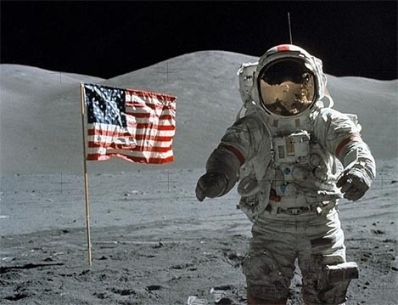
Верите ли вы, что если на Луне поставить флаг, он будет развиваться на ветру?

Slide 23
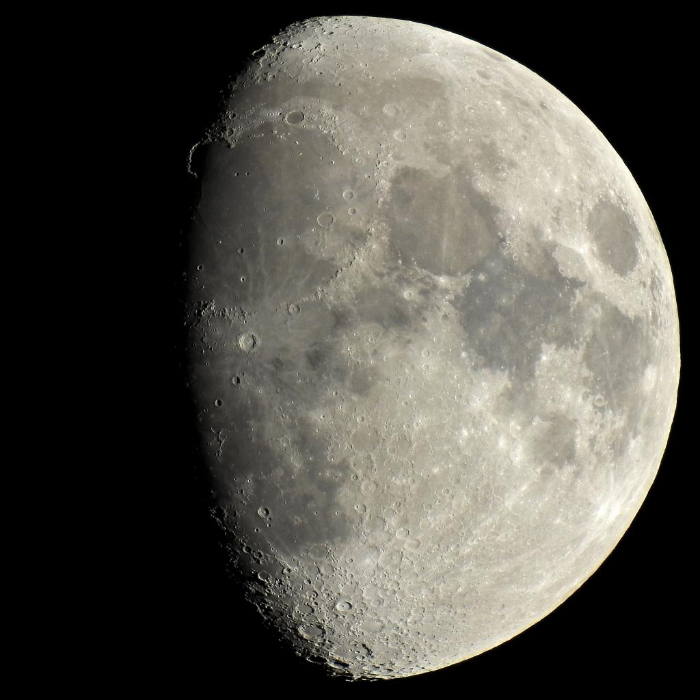
На Луне нет атмосферы, а значит там не бывает ветров и прочих погодных явлений.

Slide 24
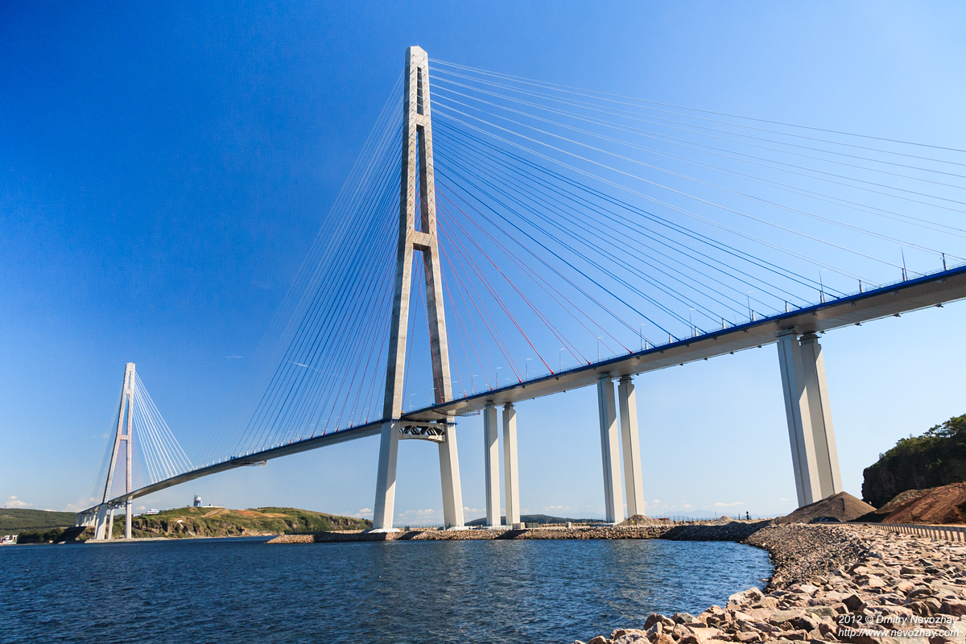
Верите ли вы, что самый высокий в мире мост находится в России?

Slide 25
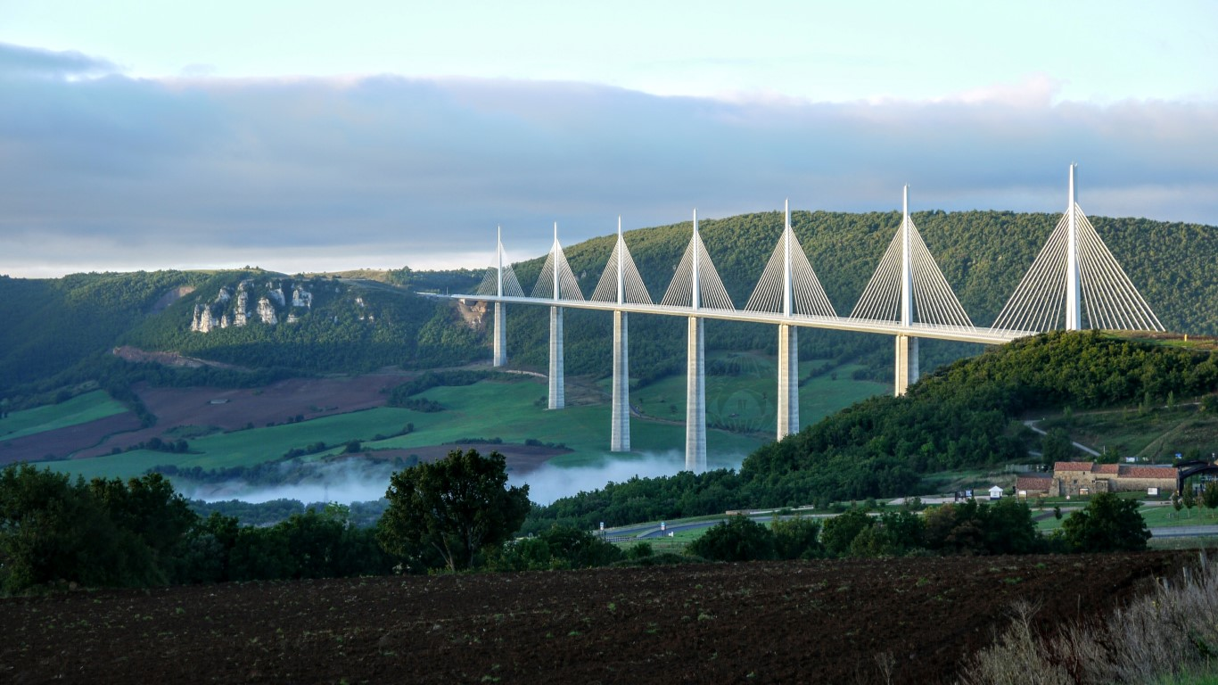
Самый высокий транспортный мост в мире находится во Франции. Виадук Мийо имеет высоту 341 м, он выше Эйфелевой башни.

Slide 26
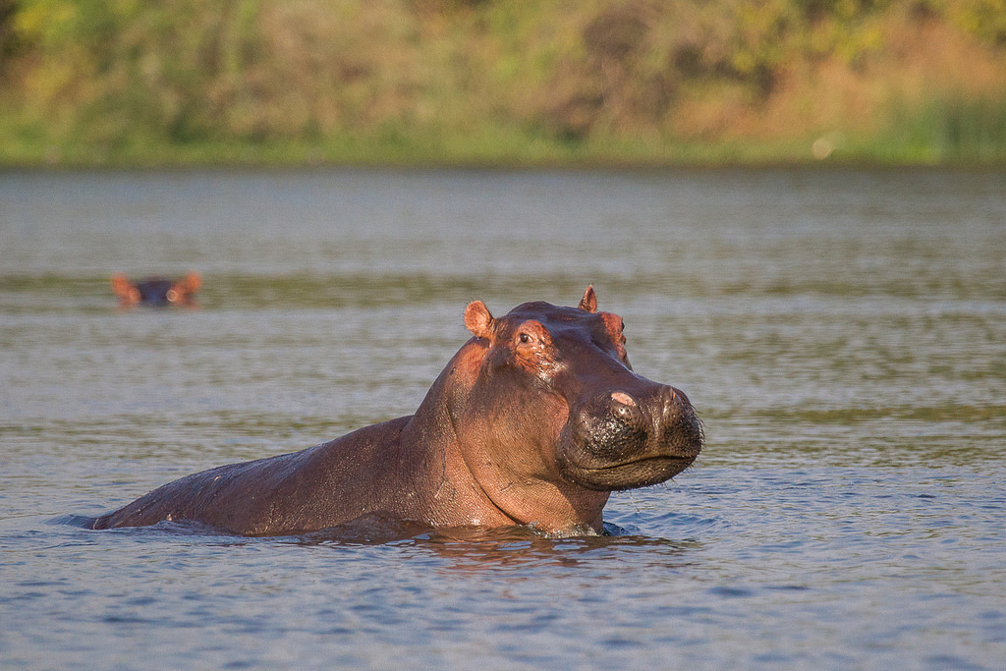
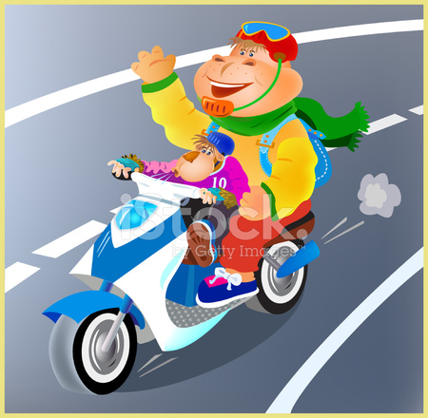
Верите ли вы, что бегемоты могут бегать со скоростью мотоциклиста?

Slide 27
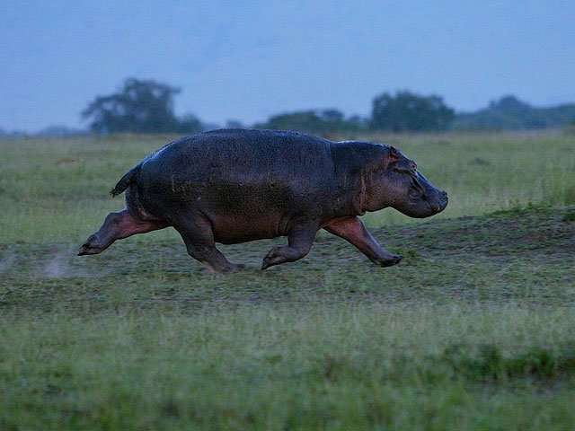
Бегемоты достигают веса до 4000 кг, но несмотря на тяжесть могут развивать скорость до 48км/ч. Они очень опасны для человека.

Slide 28
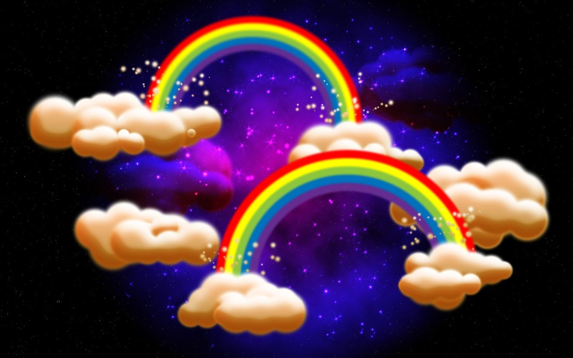
Верите ли вы, что ночью можно увидеть радугу?

Slide 29
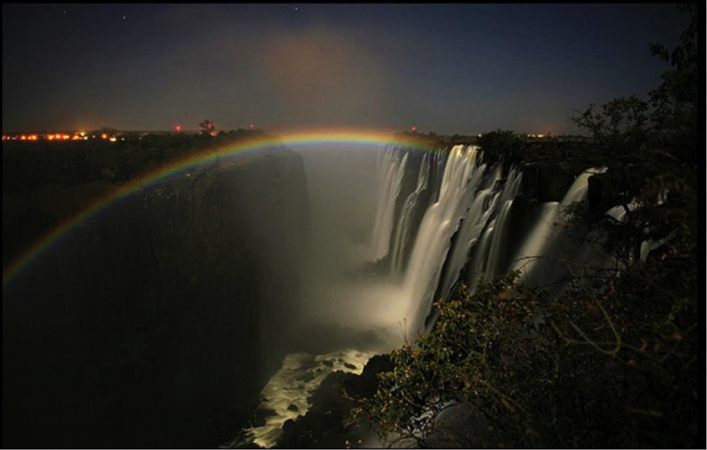
Лунная радуга – это радуга, порождаемая Луной в ночное время суток. Может наблюдаться везде, где есть сильные дожди или мощные водопады

Slide 30
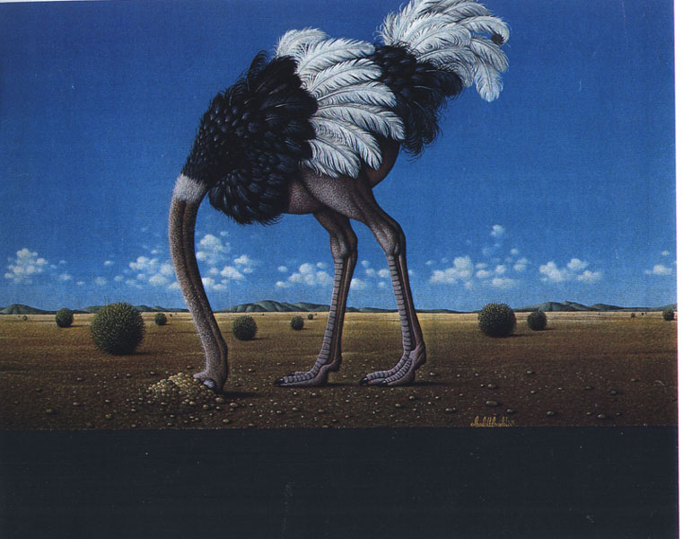
Верите ли вы, что страусы от страха прячут голову в песок?

Slide 31
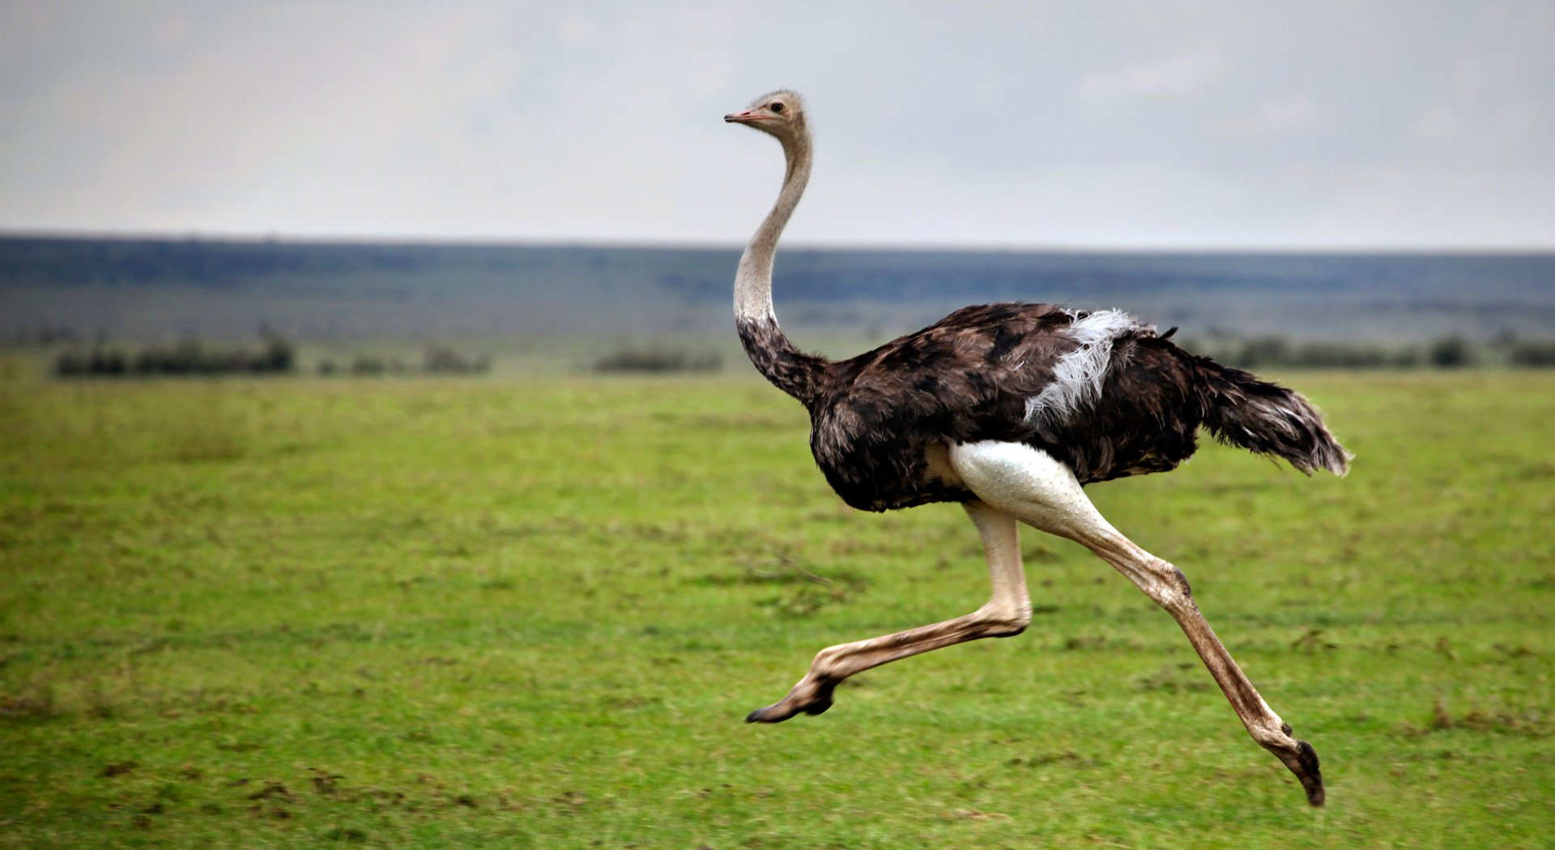
На самом деле, когда страус испуган, он начинает убегать, причем очень быстро, со скоростью до 90 км/ч.

Slide 32
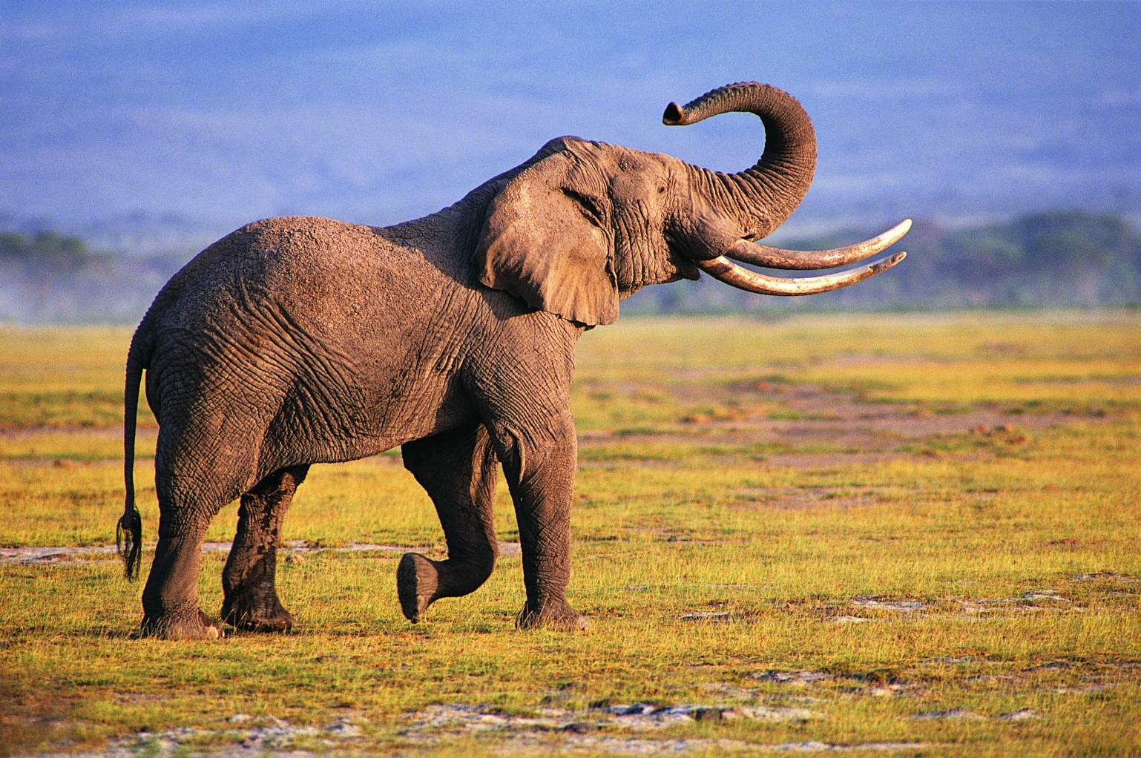
Верите ли вы, что слон – это самое большое животное на Земле?

Slide 33
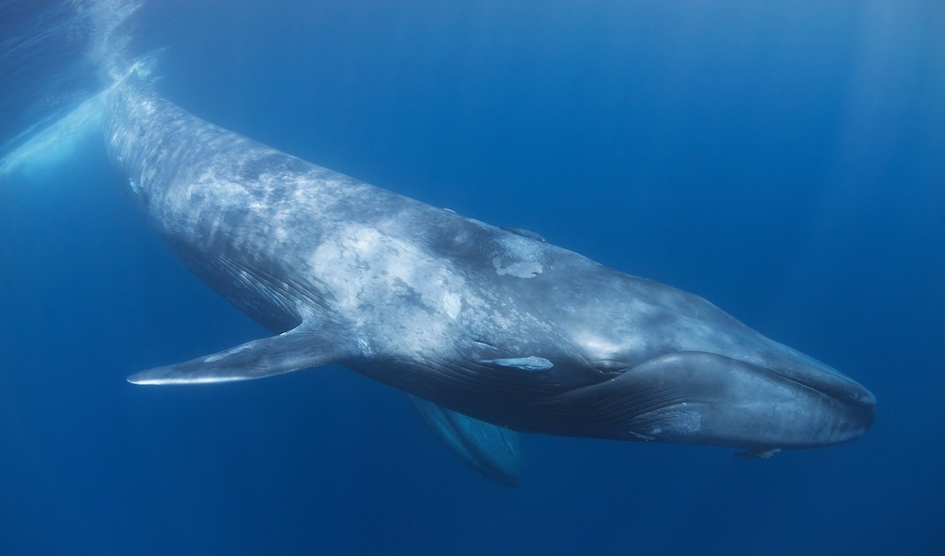
Самым крупным млекопитающим является синий кит. Его длина достигает 33 метров, а вес
150 тонн

Slide 34
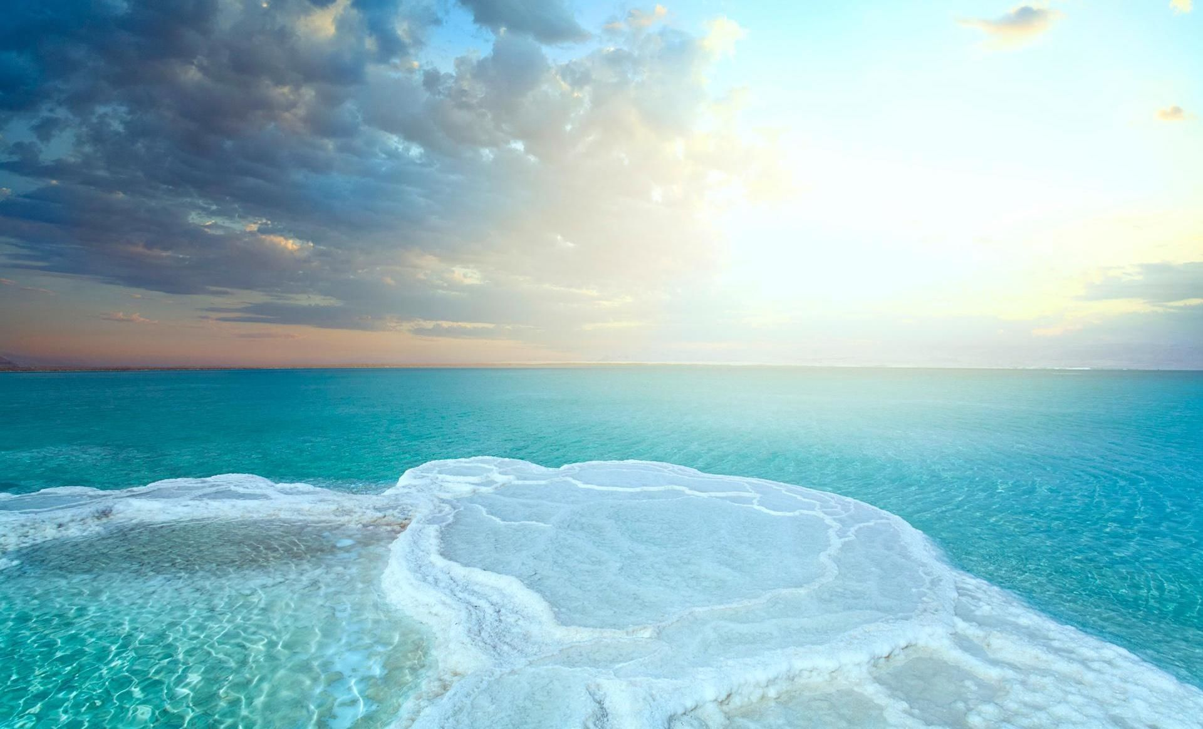
Верите ли вы, что в природе существует море, в котором невозможно утонуть?

Slide 35
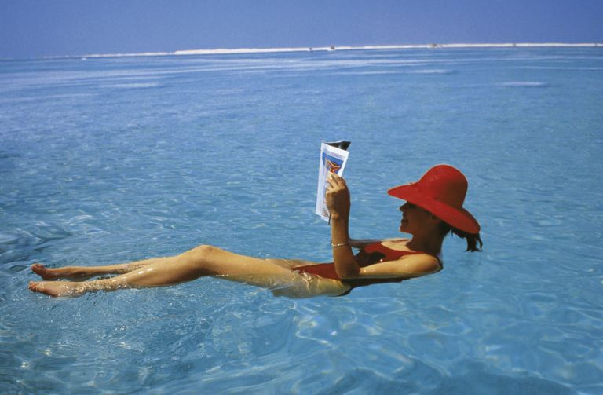
Это море называется Мёртвым. Концентрация соли в нём настолько высока, что плотность воды позволяет человеку плавать на поверхности без каких-либо усилий.

Slide 36
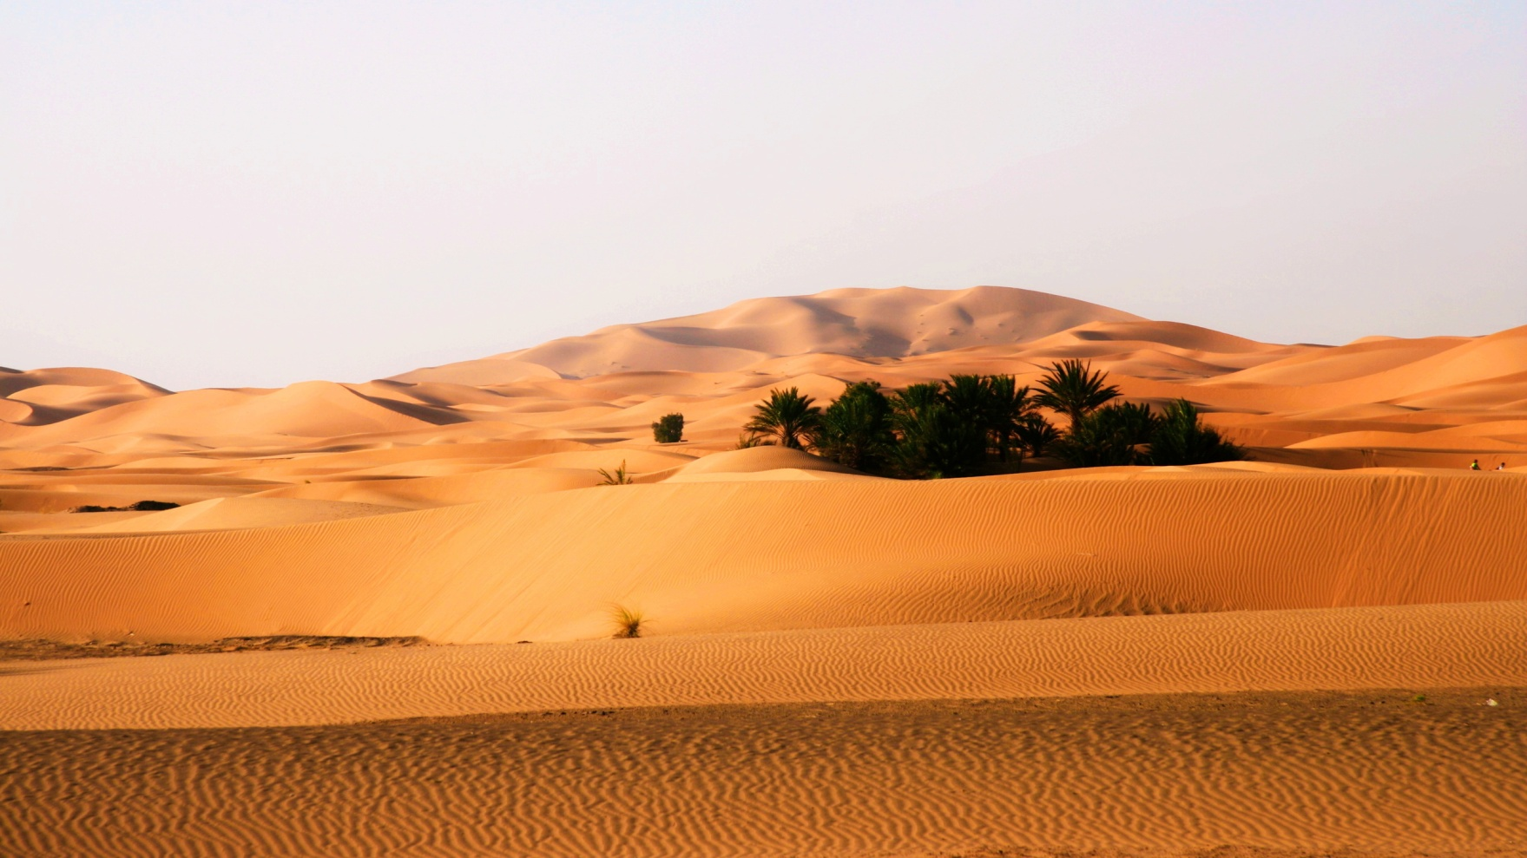
Верите ли вы, что в пустыне может пойти снег?

Slide 37
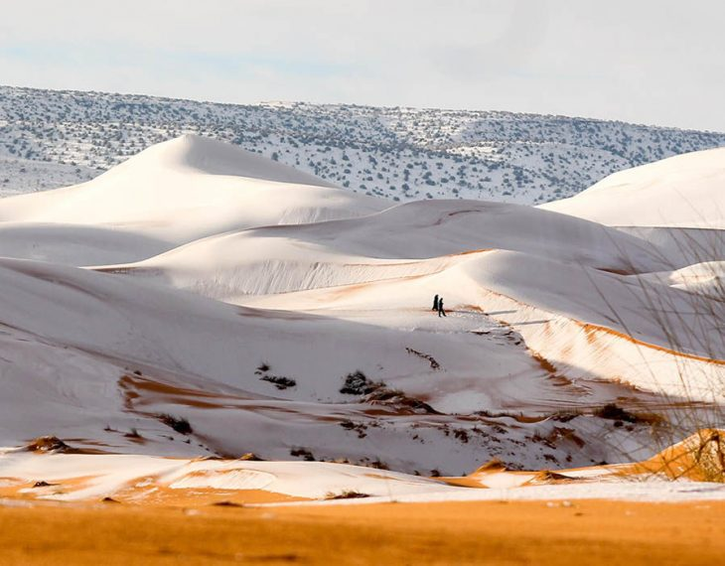
18 февраля 1979 года в пустыне Сахара выпал снег. Это редчайшее атмосферное явление в этих широтах было вызвано глубоким вторжением холодного арктического воздуха.

Slide 38
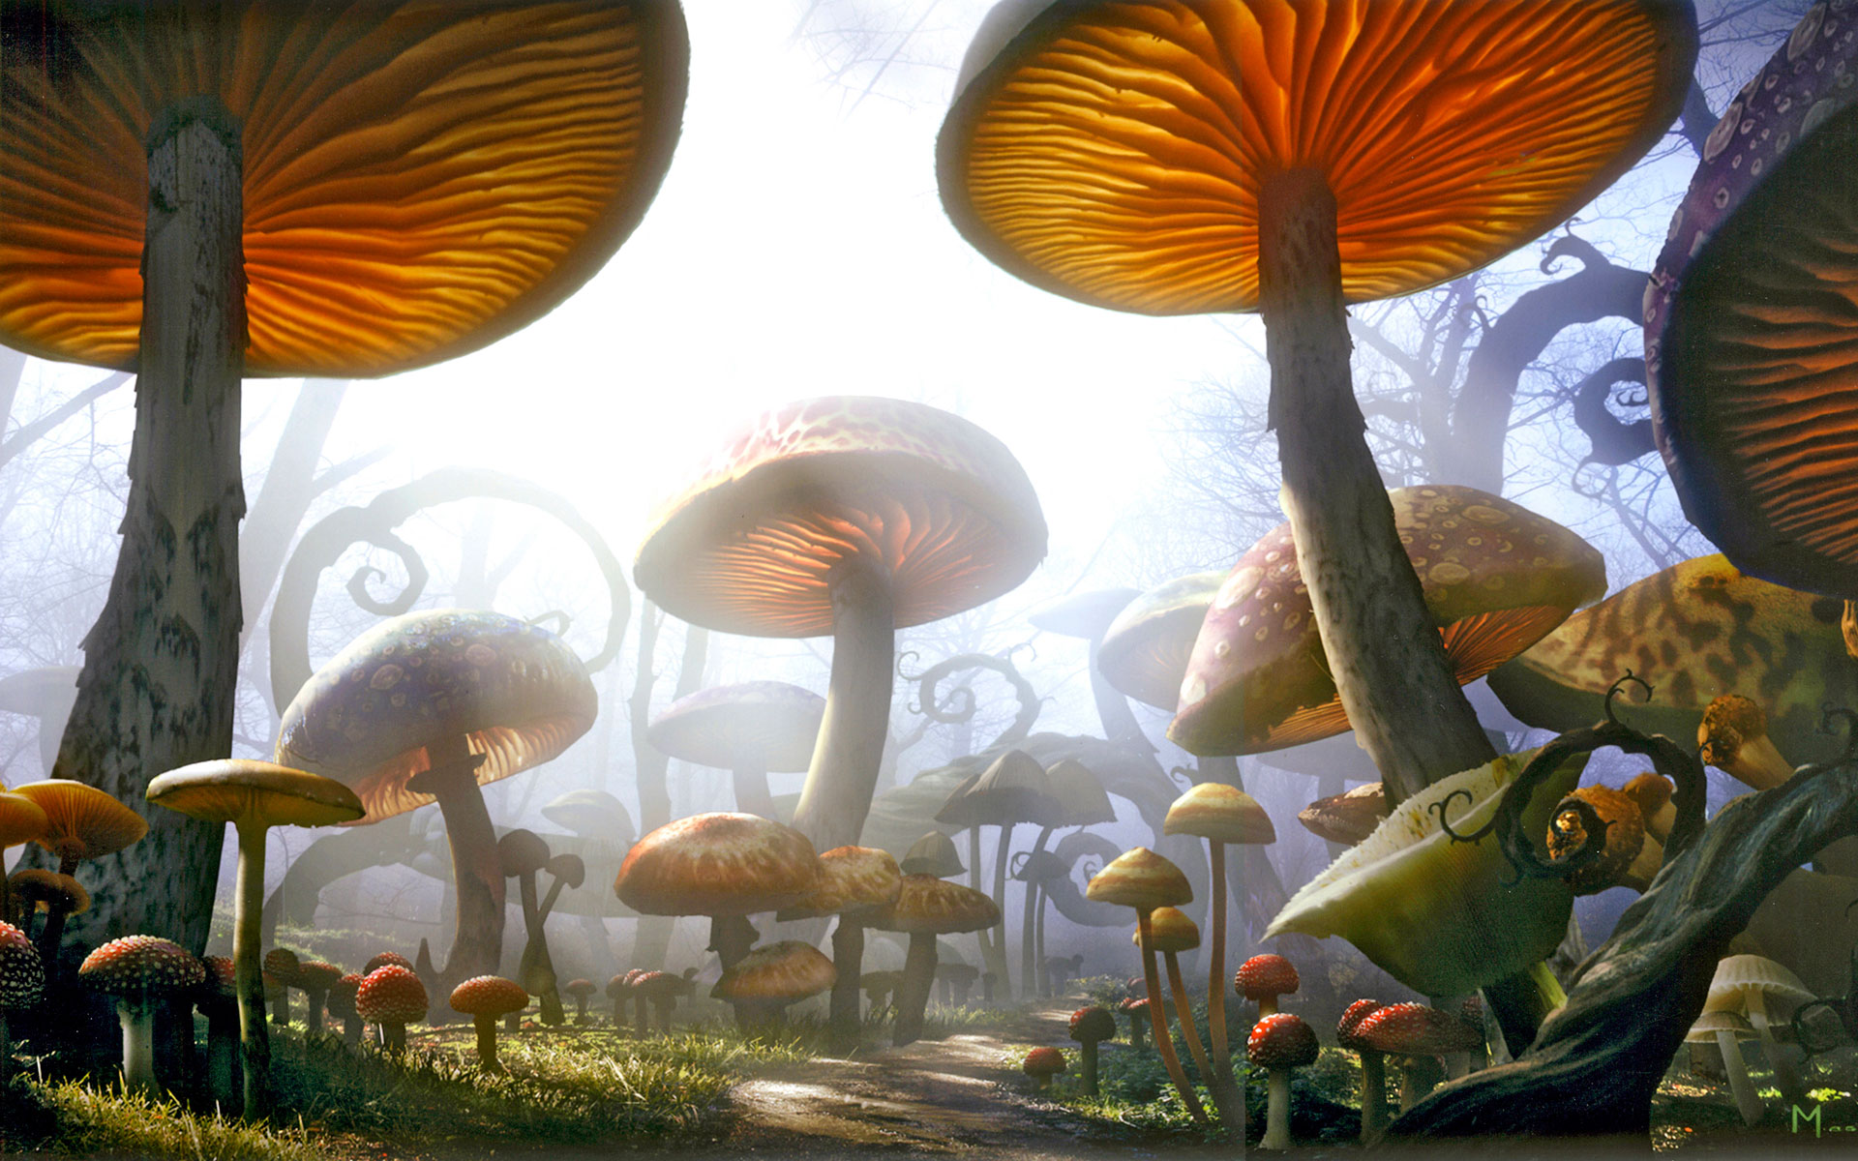
Верите ли вы, что гриб может вырасти выше дерева?

Slide 39
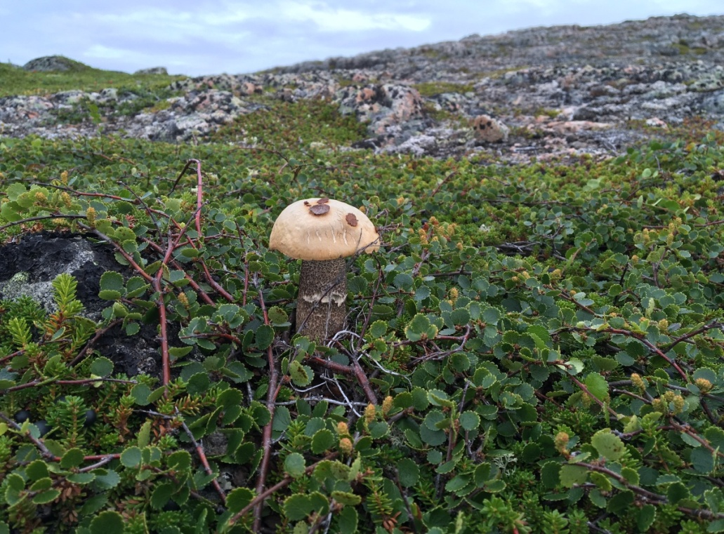
В тундре, из-за вечной мерзлоты деревья не могут пустить глубоких корней, поэтому вырастают карликами, пригнувшимися к земле. А грибы растут обычных размеров, что позволяет им иногда возвышаться над кроной дерева.

Slide 40
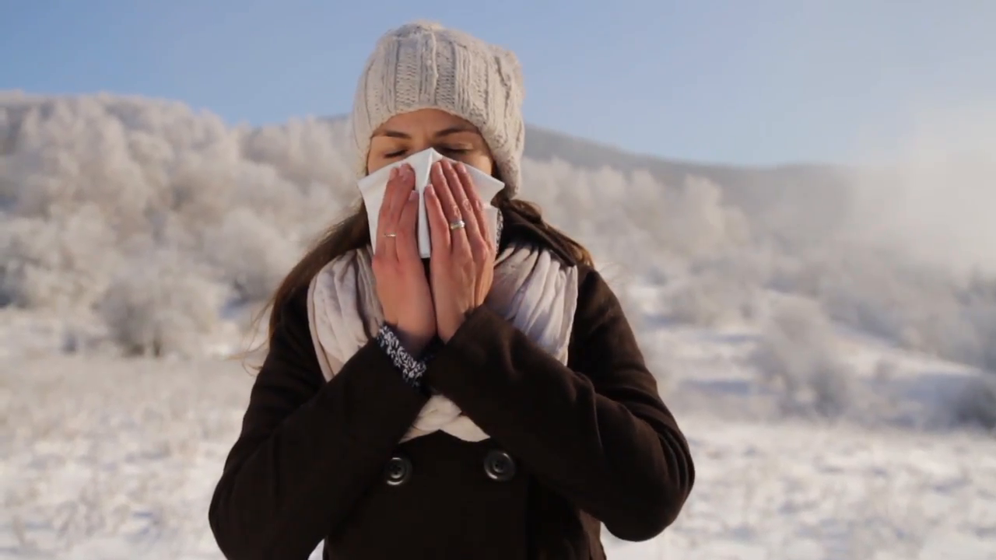
Верите ли вы, что на Северном полюсе можно простудиться и заболеть гриппом?

Slide 41
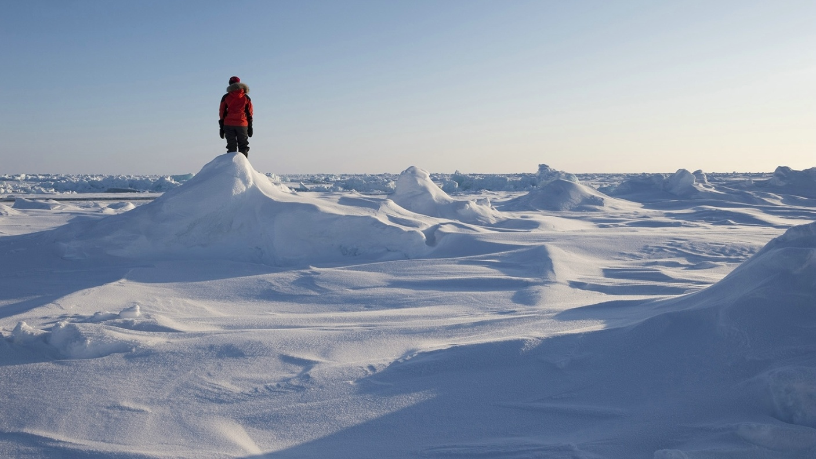
Температура воздуха на Северном полюсе настолько низкая, что гибнут все вирусы и бактерии, вызывающие простуду или грипп.

Slide 42
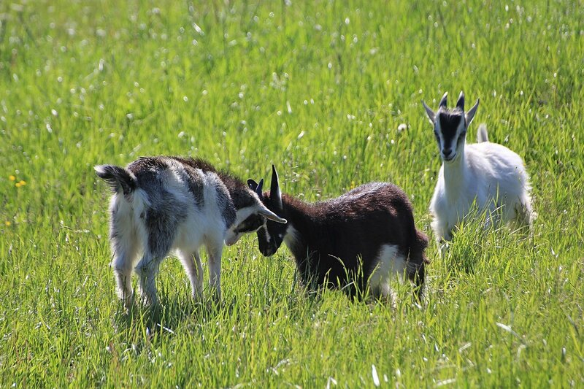
Верите ли Вы, что коза может залезть на дерево?

Slide 43
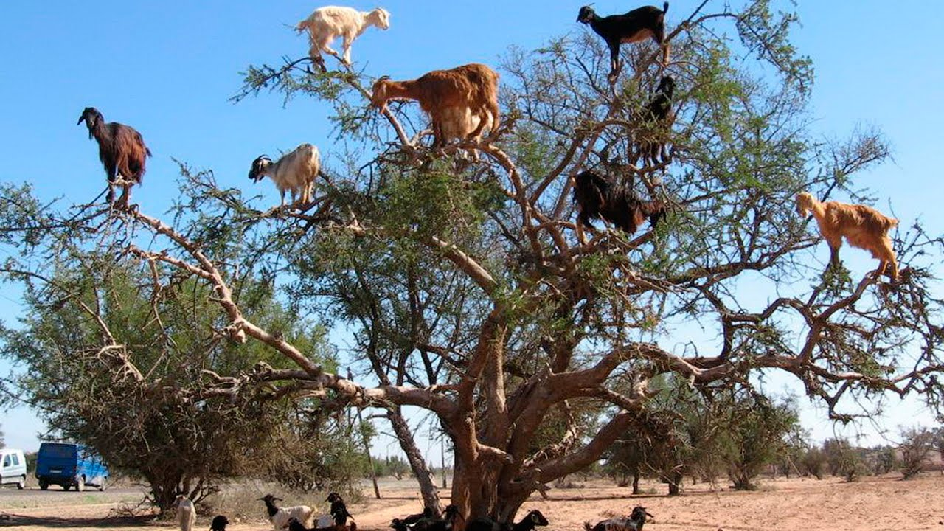
В Марокко из-за недостатка травы козы
взбираются по деревьям и пасутся там целыми стадами, поедая листву.

Slide 44
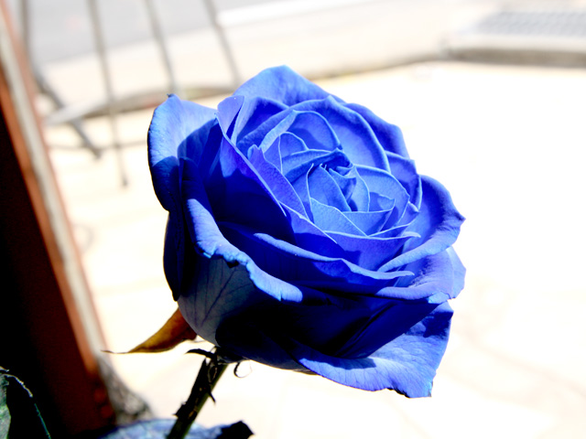
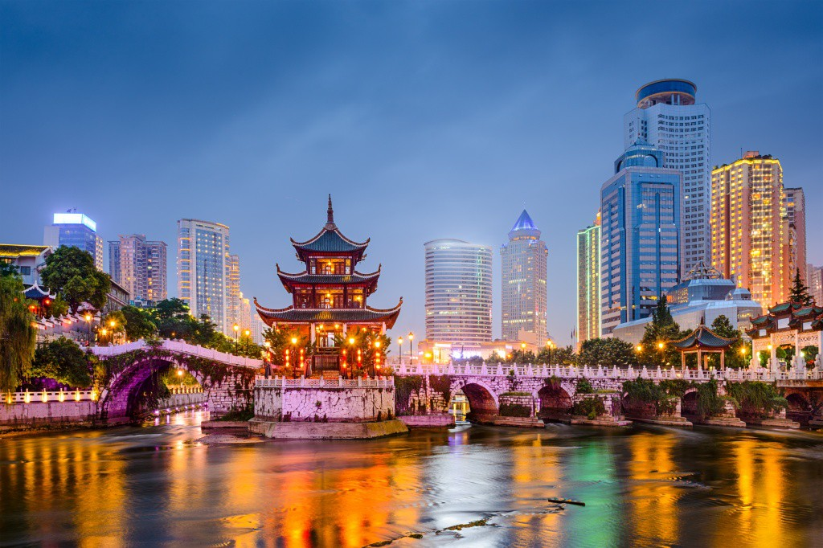
Верите ли Вы, что Китай - это единственная страна, где растут голубые розы?

Slide 45
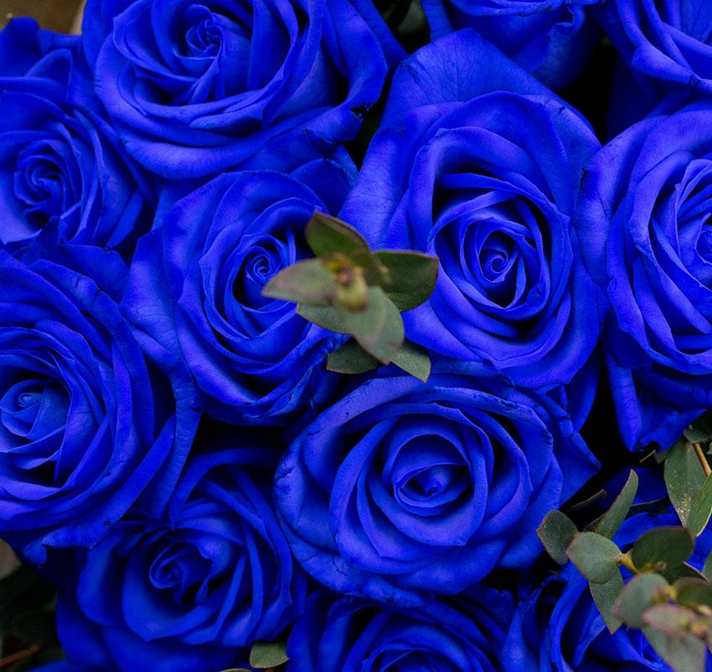
В природе розы с лепестками такого окраса не встречаются из-за отсутствия специфического гена. Такие розы можно вырастить лишь путем добавления синей краски в кору корней.

Slide 46

Верите ли Вы, что орхидеи используют для приготовления мороженого?

Slide 47

Из определенных сортов орхидей делают натуральный ванилин, который и добавляют в мороженое и другие кондитерские изделия.

Slide 48

Спасибо за участие!

